Slide 1
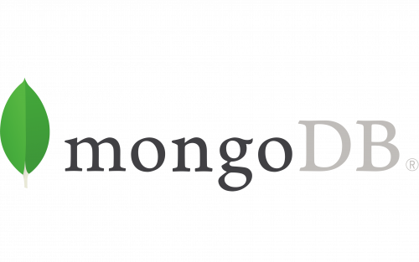
CARACTERÍSTICAS
Versão gratuita escalável de preço
Limitação em RAM e Armazenamento
Multi-regiões para grandes empresas
Servidor sempre ativo
Várias linguagens de programação

Slide 2
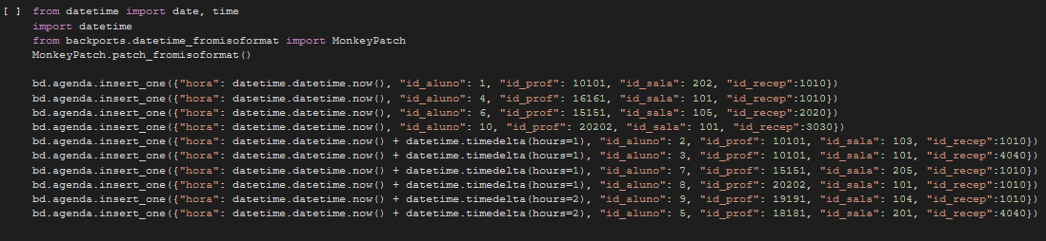
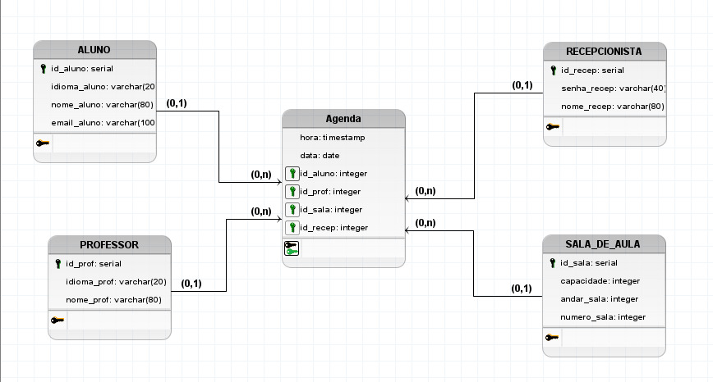
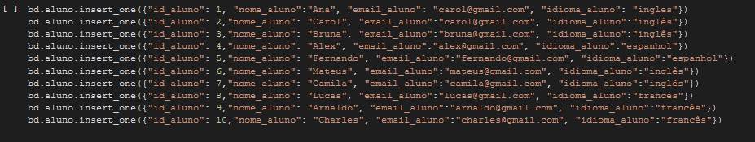
REPRESENTAÇÕES DE MODELOS
Postgres
Mongo

Slide 3
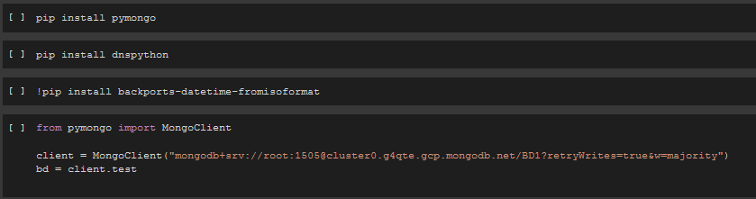
CONEXÃO VIA PYMONGO
É necessária a instalação das bibliotecas pymongo, dnspython e backports para datetime.

Slide 4
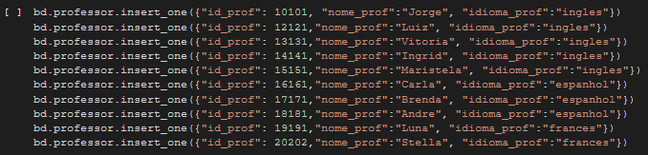
INCLUSÃO DE DADOS
É necessária a instalação das bibliotecas pymongo, dnspython e backports para datetime.

Slide 5
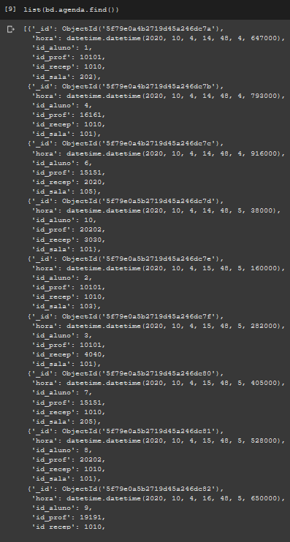
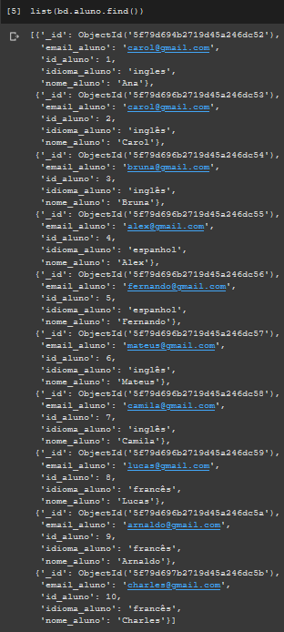
SELEÇÃO DE DADOS

Slide 6

EXCLUSÃO DE DADOS
É necessária a instalação das bibliotecas pymongo, dnspython e backports para datetime.

Slide 7
ATUALIZAÇÃO DE DADOS
É necessária a instalação das bibliotecas pymongo, dnspython e backports para datetime.

Slide 8
PONTOS POSITIVOS
Escalabilidade de recursos
Trabalho em conjunto
Estável e sempre ativo
Várias linguagens disponíveis

Slide 9
PONTOS NEGATIVOS
Curva de aprendizado inicial é baixa
Não é possível implementar chaves estrangeiras
Poucos recursos para contas gratuitas
Duplicata de documentos

Slide 10
Referências
Documentação PyMongo
https://pymongo.readthedocs.io/en/stable/
Documentação MongoDB
https://docs.mongodb.com/
Stack Overflow
https://stackoverflow.com

